Slide 1
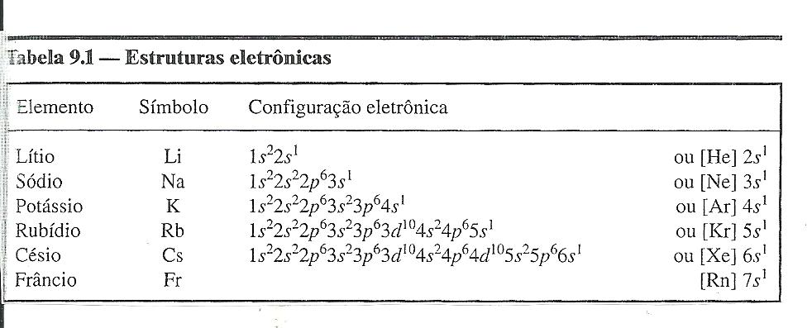
METAIS ALCALINOS

Slide 2
As propriedades químicas e físicas desses elementos estão intimamente ligadas com sua estrutura eletrônica e tamanho.
Excelentes condutores de eletricidade, são moles e altamente reativos.
Na camada eletrônica mais externa um elétron fracamente ligado ao núcleo.
Formam compostos univalentes, iônicos e incolores.

Slide 3
Lítio difere dos demais do grupo, como todos os primeiros elementos de cada grupo da tabela periódica.
Sódio e potássio , seus compostos são muito utilizados.

Slide 4
Ocorrência e abundância
Obtido à partir dos à partir de minerais dos grupos dos silicatos
Espodumênio LiAL(SiO₃)2(FOH)₂
Sódio e potássio são obtidos na forma de NaCl, MgCl₂ e KCl.(salgema )
A principal fonte de sódio é a salgema.
Encontrados também na água do mar
Outros sais importantes são Na₂CO₃.NaHCO₃.2H₂O conhecido como trona, NaNO₃ (salitre do Chile ), Na₂SO₄ (mirabilita )

Slide 5
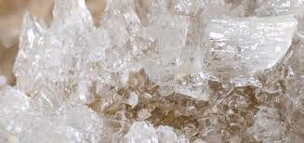
Silvinita

Slide 6
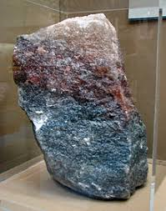
Silvita.

Slide 7
O potássio ocorre em depósitos de KCl (silvita ou silvina ) e depósitos de KCl e NaCl (silvinita ).
Sais solúveis de potássio são denominados de
potassa

Slide 8
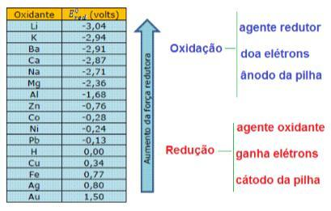

Slide 9
Obtenção dos metais
Metais desse grupo estão entre os mais reativos, sendo assim não são encontrados livres.
Os compostos são estáveis ao calor.
Os metais deste grupo ocupam o topo da tabela eletromotriz ou eletroquímica .
Reagem com água, tornando impossível o deslocamento de um dos elementos por outro situado acima na série eletroquímica, em meio aquoso.

Slide 10
Método eletrolítico
Cloretos dos metais alcalinos fundidos são os mais utilizados na preparação dos MA puros .
O sódio metálico é preparado industrialmente pela eletrólise do cloreto de sódio fundido pelo processo Downs .(
O cloreto de sódio puro tem ponto de fusão 804^{O}C , mas uma mistura de cloreto de sódio e cloreto de cálcio abaixa a temperatura de fusão para 600^{O}C .
Pequena quantidade de cálcio que se forma não se mistura com o sódio.

Slide 11
Vantagem de trabalhar com a mistura eutética (NaCl/CaCl₂)
1 ) diminui o ponto de fusão, gasto menor de combustível.
2 ) com a diminuição da temperatura de operação , a pressão de vapor do sódio é menor , o que diminui o risco de explosão do sódio em contato com o ar.
3 ) o metal sódio não se dissolve no material fundido, assim evita-se o risco de curto dentro da célula eletrolítica .

Slide 12
4 ) temperatura mais baixa aumenta a vida útil do revestimento da cuba.
5 ) a solubilidade do sódio no cálcio diminui com abaixamento de temperatura o que também faz com que o cálcio formado se deposite no fundo da cuba

Slide 13
Célula de Downs
Recipiente cilíndrico de aço, medindo 2,5 m de altura e 1,5 m de diâmetro, revestido de tijolos refratários. O ânodo é um bastão de grafite rodeado por um cátodo de aço fundido que se encontra no centro do cilindro.
Uma tela de metal separa os dois eletrodos, impedindo que o sódio formado se combine com o cloro.
O sódio formado sobre nada, menos denso que o eletrólito

Slide 14
O sódio bruto é filtrado entre 105^{O}C e 110^{O}C .
O sódio 99% é vazado em carro tanque em atmosfera de nitrogênio.
O sódio pode também ser estocado sob querosene.
O sódio é um metal branco prateado, muito reativo . Reage violentamente com água

Slide 15
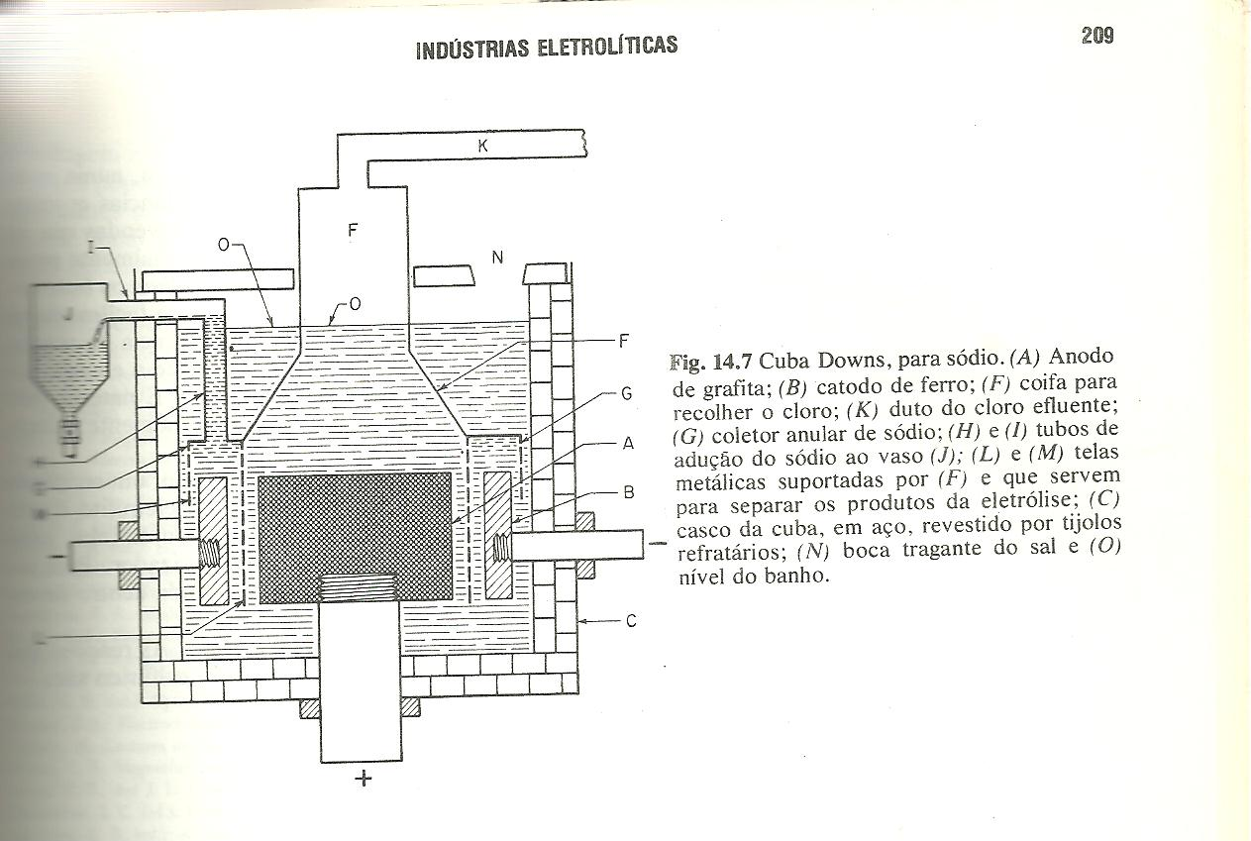

Slide 16
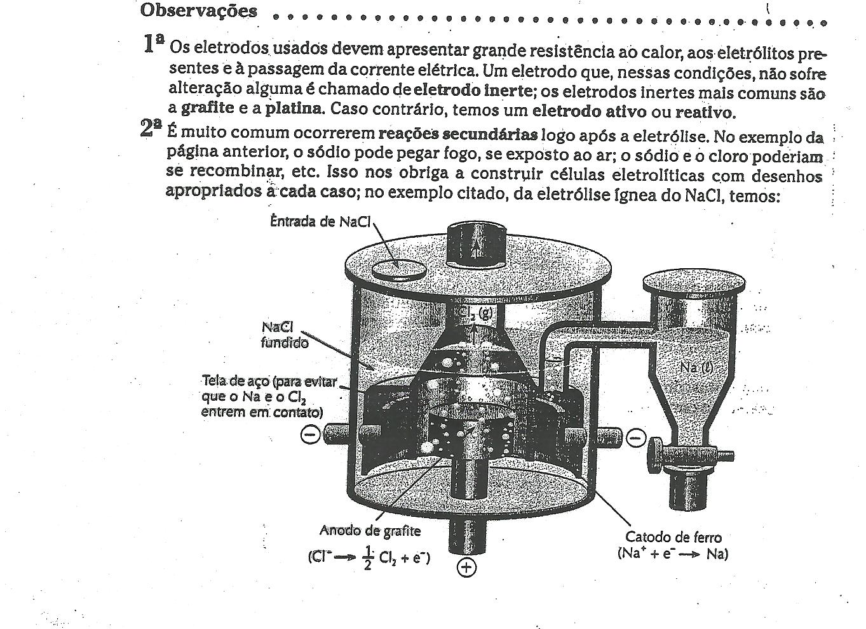

Slide 17
Quando o gerador de corrente contínua é ligado, o ânions Cl⁻ , que se encontram em liberdade são atraídos pelo polo positivo (ânodo). Lá chegando, perderão elétrons (oxidação ) e se descarregarão. Os cátions Na⁺
livres, são atraídos pelo polo negativo (cátodo ) . Lá chegando, ganharão elétrons (redução ) e se descarregarão .

Slide 18
equações
No ânodo, polo positivo (oxidação ).
2Cl_{l}⁻ Cl₂₍ g₎ + 2e⁻
No cátodo, polo negativo ( redução ) .
2Na⁺_{l} + 2e⁻ 2Na_{s}
Global 2Cl⁻_{l}+ 2Na_{l}⁺ 2Na_{s} + Cl₂ ₍ _{g )}

Slide 19
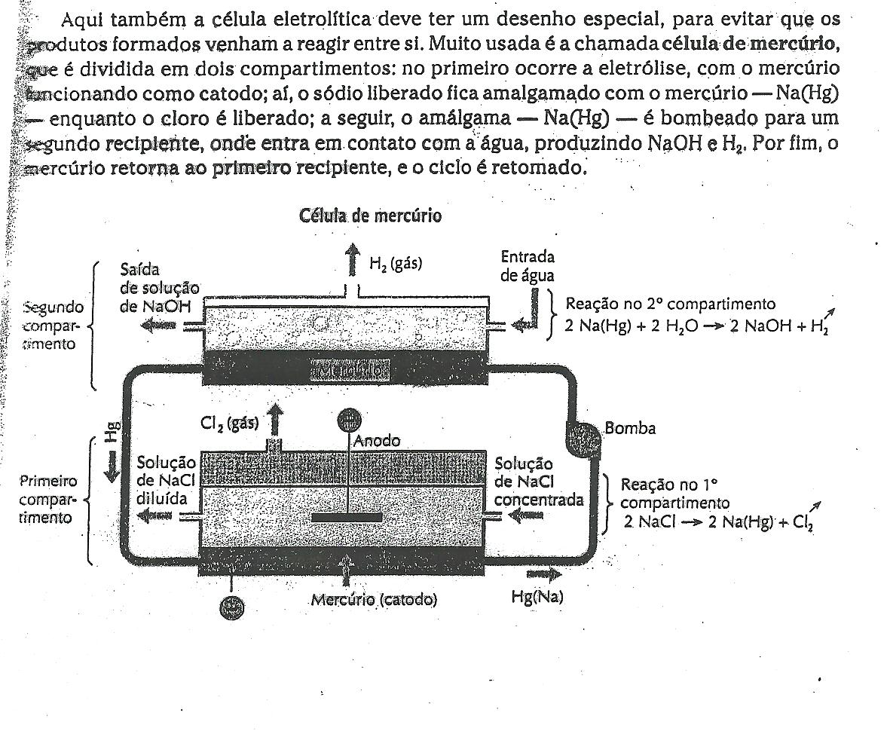
no caso de uma eletrólise não ígnea temos como produto hidróxido de sódio puro em solução a 50%

Slide 20
Célula semelhante pode ser usada na obtenção do potássio. O KCl fundido é eletrolisado . A célula opera a temperaturas mais elevadas devido ao KCl provocando uma vaporização do potássio . Como o sódio é um redutor mais forte que o potássio , o método moderno consiste na redução do KCl fundido com vapor de sódio a 850⁰C em uma torre de fracionamento .

Slide 21
O potássio é obtido com 99,5% de pureza .
Na + KCl NaCl + K
O Rb e Cs são obtidos reduzindo seus cloretos com Cálcio a 750⁰C a pressão reduzida .

Slide 22
Outros métodos de preparação dos metais alcalinos
Podem também ser preparados pela redução dos seus hidróxidos, óxidos, sulfetos e carbonatos por um metal menos eletropositivo como o cálcio, alumínio e ou magnésio a temperaturas moderadamente elevadas. O Na₂O é reduzido a sódio metálico pelo magnésio metálico a uma temperatura acima do ponto de ebulição do sódio e abaixo do ponto de ebulição do magnésio metálico.

Slide 23
O sódio metálico sai na forma de vapor e é condensado ( sólido ) em atmosfera inerte
Na₂O_{(s)} + Mg _{(s)} 2Na _{(g)} + MgO _{(s).}
São utilizados Ca, Al e Mg como redutores (o metal alcalino formado é mais volátil que o metal redutor.

Slide 24
Estrutura Eletrônica
1 elétron na camada mais externa
Elétron de valência bastante afastado do núcleo
Fracamente ligado pelo núcleo
Removido com facilidade

Slide 25
Tamanho dos átomos e íons
Os átomos são os maiores nos seus respectivos períodos.
Quando o elétron de valência é retirado formando o íon positivo, o tamanho diminui consideravelmente devido a dois fatores.
A ) camada eletrônica mais externa foi removida .

Slide 26
B ) com a remoção do elétron a carga nuclear passa a ser maior que a soma dos elétrons remanescentes e que causa maior retração dos elétrons , o que causa maior diminuição do raio .

Slide 27
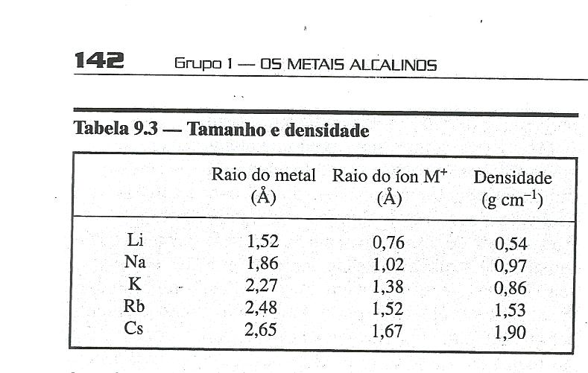

Slide 28
Densidade
Apresentam densidade baixa.
Não é comum aos metais possuirem densidade baixa.
Maioria dos metais de transição apresentam densidade na ordem de 5g/cm^{3 .}
Fe = 7,9g/cm³

Slide 29
Energia de ionização
As primeiras energias de ionização deste grupo são as menores que qualquer outro elemento da tabela periódica.
Diminuem ao descer os elementos do grupo.

Slide 30
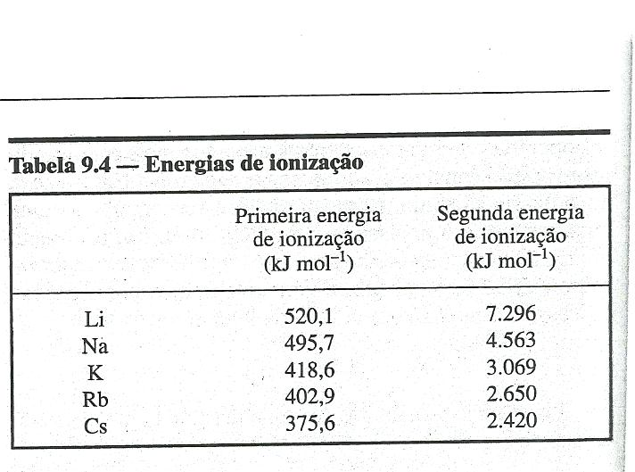
Energia de ionização

Slide 31
Eletronegatividade e tipos de ligação
Valores relativamente pequenos.
Menores que qualquer outro elemento.
Quando reagem para formarem compostos geralmente existe grande diferença de eletronegatividade, o que caracteriza compostos iônicos .

Slide 32
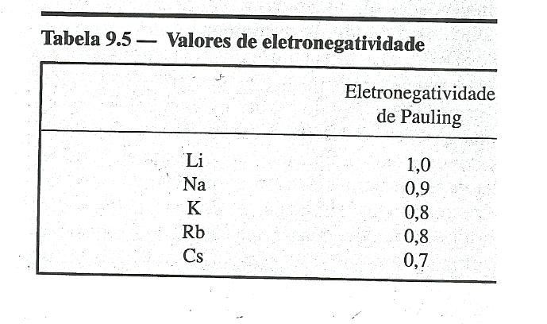
eletronegatividade

Slide 33
Formação do NaCl
Eletronegatividade do sódio, 0,9
Eletronegatividade do cloro, 3,0
Diferença de 2,1
Entre 1,7 e 1,8 aproximadamente 50% iônica.
A química dos metais alcalinos é denominada pela química dos seus íons

Slide 34
Estrutura cristalina dos metais, dureza e energia de coesão
Estrutura cúbica de corpo centrado.
Os átomos são mantidos unidos na rede cristalina por ligações metálicas moderada –
mente fortes envolvendo os elétrons de valência .
O calor de atomização diminui do lítio ao césio, significando que a força da ligação metálica diminui do lítio ao césio .

Slide 35
Quanto mais fraca a ligação entre átomos de um metal, mais baixos são os pontos de fusão, ebulição e menor a sua dureza.

Slide 36
Reação dos metais alcalinos
REAÇÃO COM ÁGUA .
Formam hidrogênio e o hidróxido correspondente. A reação se torna mais vigorosa, a medida que se desce no grupo .
2Na + H₂O 2NaOH + H_{2 .}
O hidróxido de sódio é um sólido cristalino muito higroscópico e quando exposto ao ar deliquesce. Tem solubilidade em água limitada

Slide 37
Quando se dissolve em água, libera grande quantidade de calor, ( 1mol a 25 ⁰C ) é
- 10,2 Kcal.
Soluções de NaOH em água podem ser desidratadas pelo aquecimento .
Após toda evaporação da água obtém-se o hidróxido de sódio fundido, que por resfriamento a temperatura ambiente cristaliza-se.

Slide 38
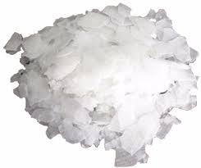
Soda cáustica em escama ( hidróxido de sódio )

Slide 39
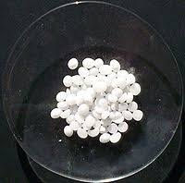
Soda caustica em lentilhas

Slide 40
Não se armazena hidróxido de sódio em embalagem de vidro
Soluções de NaOH reagem com vidro e porcelana .
2Na⁺ + 2OH⁻ + SiO₂ 2 Na⁺ + SiO₃²⁻ + H₂O
SiO₂ dióxido de silício (conhecido como sílica).Encontrado em diversas formas cristalinas como o quartzo, topázio.
Silicato de sódio, ocorre em diversas formas.

Slide 41
Preparação do NaOH
Pode ser preparado em laboratório pela adição de pequenos pedaços de sódio em água . Reação deve ser executada com o máximo de cuidado.
deve ser evitado este método

Slide 42
Célula de cátodo de mercúrio (Castner – Kellmer ) processo industrial
Durante a eletrólise da salmoura concentrada, os íons Na⁺ vão em direção ao cátodo onde são neutralizados.
Na ⁺ + e Na (metal )
Se o cátodo for de mercúrio, os átomos de sódio se dissolvem no mercúrio formando a amálgama.
A amálgama é bombeada para um equipamento denominado desnudador ( separador ) onde água é aspergida(borrifada,orvalhar ) sobre pedaços de grafite .
A água em contato com com o sódio dissolvido forma o NaOH puro a 50% em solução.
O mercúrio retorna ao tanque de eletrólise.
O titânio reveste os anodos que são de aço, os protegendo da corrosão proveniente de reações paralelas.

Slide 43
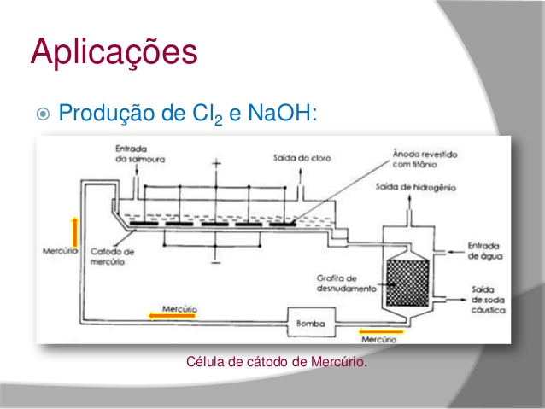

Slide 44
Hidretos
Temperaturas moderadamente elevadas reagem com os MA formando M⁺H⁻
O hidreto de sódio é formado pela reação do sódio fundido com hidrogênio a temperatura de 100 a 400⁰C
Reação exotérmica
Temperatura elevada é para aumentar a velocidade de reação

Slide 45
Temperatura acima de 400⁰ C ocorre decomposição .
Hidretos dos metais alcalinos são sólidos cristalinos incolores.
Quando os hidretos fundidos são submetidos a eletrólise o íon metálico é reduzido no cátodo e o hidrogênio no ánodo .

Slide 46
2 Na⁺ + H₂ 2NaH
2 Na⁺H⁻ 2 Na + H₂ ( eletrólise )
Os hidretos dos MA também reagem com água exotérmicamente formando hidrogênio e hidróxido de sódio .
NaH + H₂O NaOH + H₂

Slide 47
Amidas dos metas alcalinos
Se a solução for adicionado catalisador de ferro, ocorre a formação do amideto do metal correspondente .
Na _{(solv)} + NH_{3(l)} Na⁺_{(solv)} + NH⁻_{2(solv)} +½ H_{2(g)}
Quando a amônia é evaporada, amideto de sódio é obtido na forma de cristais brancos quando puro e levemente cinza devido ao ferro do processamento (comercial)
Amideto de sódio= amida de sódio = sodamida { fab. Indigo, hidrazina(N₂H₄), cianeto de sódio( NaCN) }
Na ausência de quaisquer impureza ou de catalisador acontece a formação do amideto em soluções bem concentradas
Soluções de metais alcalinos em amônia tem coloração azul escura. Se essa solução for deixada em repouso, lentamente a cor vai se tornando cada vez mais clara até desaparecer, devido a formação do amideto.
Em concentrações superiores a 3M essas soluções adquirem coloração bronze e brilho metálico por causa da formação de agregados de íons metálicos ( clusters )

Slide 48
Na presença limitada de ar e umidade, tal como em embalagens pouco herméticas, misturas explosivas de produtos de oxidação são formadas. Isto é verificado pelo amarelamento e acastanhamento do sólido.
Amidas de sódio que estejam nestas condições devem ser eliminadas.
2 NaNH₂ + 4 O₂ Na₂O₂ + 2 NO₂ + H₂O

Slide 49
Os amidetos de metais alcalinos também podem ser obtidos pela reação dos metais alcalinos com gás amoníaco a temperaturas elevadas entre 300 e 400⁰C . O amideto sai na forma cristalina.
2 Na_{(l)} + 2 NH_{3(g)} 2 Na⁺( NH₂ )⁻ + H₂

Slide 50
Quando o amideto do MA é adicionado a água o íon amideto NH₂⁻ reage rápido e exotérmicamente com a água produzindo gás NH₃ . O hidróxido do metal permanece em solução.
Na⁺NH₂⁻_{(s)} + H₂O Na⁺_{(aq)} + OH⁻_{(aq)} + NH_{3(g)}

Slide 51
Compostos com carbono
Se o Lítio for aquecido na presença de carbono, um carbeto iônico será formado.
2 Li + 2 C Li₂C₂
Os outros metais alcalinos não reagem diretamente com o carbono, mas formam carbetos semelhantes quando aquecidos com etino ( acetileno ), ou quando o etino é borbulhado numa solução do metal em amônia líquida

Slide 52
Na + C₂H₂ NaHC₂ Na₂C₂
A reação mais importante dos carbetos é a formação do acetileno.
Na₂C₂ + 2H₂O 2 NaOH + C₂H₂

Slide 53
Carbonatos e hidrogenocarbonatos dos metais alcalinos: M₂CO₃ e MHCO₃
Os carbonatos dos metais alcalinos, M₂CO₃ são compostos iônicos solúveis. Como são sais de ácido fracos, eles sofrem hidrólise em solução aquosa.
2M⁺ + CO₃²⁻ + H₂O M⁺ + HCO₃⁻ + OH^{- .}
Esta reação explica por que as soluções dos carbonatos dos metais alcalinos são básicas

Slide 54
Todos carbonatos e hidrogenocarbonatos reagem com soluções de ácidos fortes formando CO₂
Hidrogenocarbonatos são também solúveis em água mas bem menos que os carbonatos respectivos. Suas soluções são quase neutras.
Hidrogenocarbonatos dos metais alcalinos se decompõe quando aquecidos, formando carbonato, CO₂ e água.

Slide 55
Prrocesso Leblanc
Carbonato de sódio, extraído de cinzas de diversas plantas . (sec. XVIII)
Utilizado na indústria de vidro, sabão, papel, têxtil e outras.
Com a demanda crescente e inviabilidade de obtenção pelo método citado acima, surgiu o método Leblanc em 1791.

Slide 56
Processo por bateladas, que tem como matéria prima básica o cloreto de sódio.
NaCl + H₂SO₄ Na₂SO₄ + HCl .
Essa etapa já era conhecida ( Carl Scheele ).
Cloreto de sódio é dissolvido em ácido sulfúrico levemente aquecido.
Todo o HCl é perdido, já que na época não tinha praticamente uso industrial .
Com o uso crescente do HCl, o processo passou por modificações de modo a ser reaproveitado. Pressões contra a poluição também influenciaram.
A contribuição de Leblanc aparece na segunda fase.
Sulfato de sódio é misturado com carbonato de cálcio e levado a combustão com coque

Slide 57
Na₂SO₄ + CaCO₃ + C Na₂CO₃ + CaS + CO_{2 .} ( 1000⁰C )
O carbonato de cálcio e o sulfeto de cálcio são insolúveis em água.
O carbonato de sódio é solúvel . A água é evaporada e obtém-se então o carbonato de sódio sólido. ( passa por processos de purificação para obter o produto puro )

Slide 58
Principal problema do processo Leblanc era a poluição causada pelo sulfeto de cálcio e o ácido clorídrico.
Tornou-se alvo por parte da população e legislação específica.
Em 1880 foram descobertos métodos para recuperar o enxofre do resíduo de sulfeto de cálcio e para a transformação do gás cloro, mas mesmo assim era um processo desvantajoso em relação ao processo Solvay ( 1861 )

Slide 59
Processo Solvay
Proocesso industrial criado por Ernest Solvay no século XIX para obtenção do carbonato de sódio . ( 1864 )
Principais matérias primas são : NaCl, CO₂, NH₃ .
No início do processo a salmoura é purificada para retirada de outros sais que acompanham o NaCl como MgCl₂, CaCl₂ e CaSO₄ (por recristalização )

Slide 60
A solução de NaCl é levada a uma torre de saturação de amônia onde a solução entra pelo topo e recebe a amônia em baixa temperatura por contra corrente .
A solução resfriada pela amônia entra em outra torre onde é injetado CO₂ produzindo um precipitado branco de NaHCO₃.
A temperatura de 15⁰C o bicarbonato de sódio é filtrado e lavado para retirar o cloreto de amônio

Slide 61
O NaHCO₃ é levado a um forno rotativo onde se obtém o Na₂CO₃.
NH₃ + H₂O NH₄OH
CO₂ + H₂O H₂CO₃
2NH₄OH + H₂CO₃ (NH₄)₂CO₃ + 2H₂O
(NH₄)₂CO₃ + CO₂ + H₂O 2(NH₄HCO₃)
NH₄HCO₃ + NaCl NaHCO₃ + NH₄Cl
2NaHCO₃ Na₂CO₃ + CO₂ + H₂O

Slide 62
Reações paralelas
CaCO₃ CaO + CO₂
CaO + H₂O Ca(OH)₂
2NH₄Cl + Ca(OH)₂ CaCl₂ + 2NH₃ + 2H₂O
Nos estados unidos grande parte do carbonato de sódio é obtido da mineração da Trona ( mistura de carbonato e bicarbonato de sódio )
Principal resíduo do processo Solvay é o CaCl₂

Slide 63
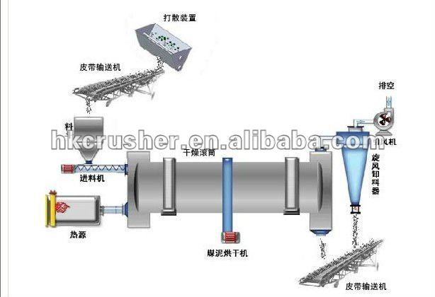
Forno rotativo

Slide 64
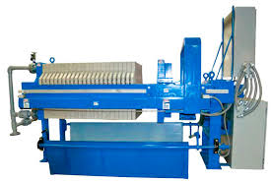

Slide 65
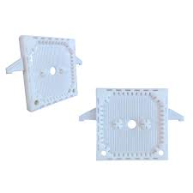

Slide 66
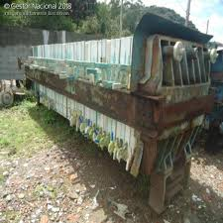

Slide 67
Cloreto de sódio
Pontos do trabalho:
Sal marinho, sal refinado, sal iodado, sal do Himalaia.
Explique: o porque do processo de fabricação do sal é físico.
Explique as etapas de fabricação do cloreto de sódio
Explique as etapas de fabricação do cloreto de sódio industrial.
Por que na Europa são utilizadas grandes quantidades de cloreto de sódio para limpar as rodovias do gelo de inverno.
Quais as empresas que hoje produzem cloreto de sódio no brasil e sua localização.
Obs: capa com o logo da USP/cotel, data, título, alunos
Trabalho digitado
E-mail para entregar: paribeiro@usp.br ( somente este )
Data:

Slide 68
Exercícios de química inorgânica ( metais alcalinos )
1) Explique o processo Downs de obtenção do sódio metálico ( tipo de eletrólise, mistura eutética, vantagem de trabalhar com a mistura eutética ,como é a célula de Downs ,como é estocado o sódio metálico,funcionamento da célula, reações)
2) Um outro método de obtenção do sódio é através da redução dos seus óxidos , utilizando como redutores Ca,Al ou Mg. Em que estado é obtido o metal alcalino e quais os cuidados que devem ser tomados.Como deve ser estocado o sódio, se foi esse o produto obtido.
3) Descreva sobre a estrutura eletrônica, tamanho dos átomos, densidade, energia de ionização e eletronegatividade dos metais alcalinos em relação aos demais elementos da tabela.
4) Descreva o processo de obtenção da soda caustica na célula de Castner Kellmer.
5) Mostre a reação de obtenção do amideto de sódio. Por que o amideto de sódio após fabricado deve ser estocado em embalagens herméticamente fechadas.Justifique por reação.
,

Slide 69
6) Quando um átomo de MA forma um íon, o tamanho do íon está relacionado a 2 fatores. Explique.
7) Mostre por meio de reações por que o NaOH não pode ser armazenado em vidro ou porcelana.
8) Explique por que as soluções dos carbonatos dos MA são básicas
9) Explique o processo Leblanc de obtenção do carbonato de sódio, tendo como matéria prima inicial o cloreto de sódio. Não esquecer dos dados relevantes.
10) Descreva o processo Solvay de obtenção do carbonato de sódio com as etapas mostradas por reação, inclusive as que mostram a regeneração da matéria prima. Não esquecer dos dados relevantes do processo.
Prof. Paulinho

